Slide 1

Společná podpora sociálních služeb
v Mikroregionu Frýdlantsko

Slide 2
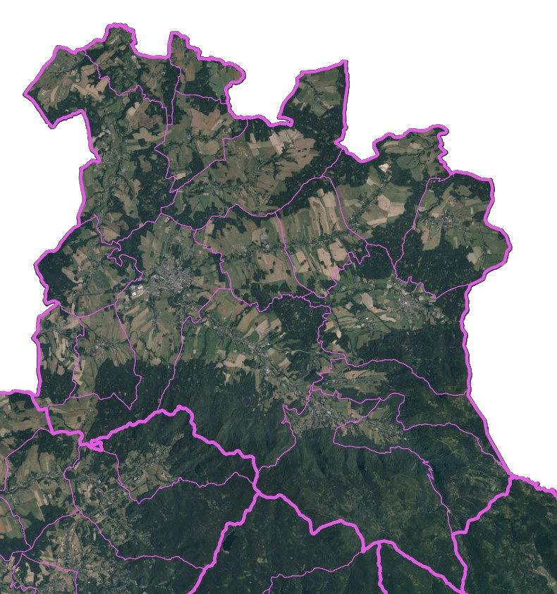




24 000
obyvatel
Smědá
18 obcí
Jizerské hory
70 ob/km2
4 města
UNESCO
Jizerskohorské
bučiny

Slide 3


2017-2019, projekt MAS
vznik:
  komunitního plánu
  nástroje pro financování soc. služeb
Jilemnicko Kyjovsko
Služby pro seniory a osoby se zdravotním postižením
2020, DSO
zavedeno společné financování sítě sociálních služeb
  16 z 18 obcí
  od 2023 17 z 18ti obcí
Služby pro rodiny s dětmi a mládež
Z dotačního programu DSO
v roce 2025
podpořeno
13 organizací
poskytujících
17 služeb
Zajištění dluhového poradenství na Frýdlantsku
Podpora terénních programů
Zajištění protidrogových služeb

Slide 4

poskytovatelé sociálních služeb
přenos informací na krajskou úroveň
KOORDINÁTOR
Pracovní skupiny
sociální odbory zapojených měst
zástupci členských obcí
Zástupci Libereckého kraje
Řídící skupina
Hodnotící skupina
Valné shromáždění DSO
Hodnocení činnosti sociálních služeb
Rozvojové záměry do základní sítě LK
Akční plán na každý rok
Základní síť služeb pro Frýdlantsko
Komunitní plán pro ORP 5 let
Střednědobý plán rozvoje soc. služeb LK

Slide 5
2020 | 1 823 408,- | 68,- Kč/ob
2025 | 2 732 912, - | 86,- Kč/ob
2027 | 3 190 000,- | 100 Kč/ob
Členské příspěvky obcí
Dotační program
Města přispívají i víc (43/16/11%)
Poskytovatelé služeb, kteří chtějí podporu z dotačního programu musí být zapojeni do komunitního plánování, musí být v základní síti
Financování max. 10% celkových nákladů na poskytování služeb v území
350 000,- /rok
Koordinátor komunitního plánování
Dotační program Libereckého kraje
(50%)
úvazek 0,5
úvazek MAS Frýdlantsko z.s.

Slide 6
Stabilní síť poskytovatelů sociálních služeb v území
Potřebnost služeb je komunikována s územím
Snížení admin. zátěže pro žadatele (1 žádost na celé ORP)
Snížení administrativy pro obce:
  koordinátor jedná s poskytovateli služeb
  na základě informací od služeb připravuje podklady pro schválení celkové výše podpory
Obce mají přehled o celkových nákladech na poskytování služeb v území a výši poskytnuté dotace.
Výsledek
ANO
poskytovatel v žádosti doloží odhad nákladů na zajištění služby v území
výše dotace, do max 10% z celkových nákladů
Pokud není v území model společného financování služeb zaveden nemusí mít obce přehled o tom, jakou podporu získal poskytovatel od jiné obce a na jaký podíl z celkových nákladů na poskytování služeb v území obec přispívá.
Úspora?

Slide 7
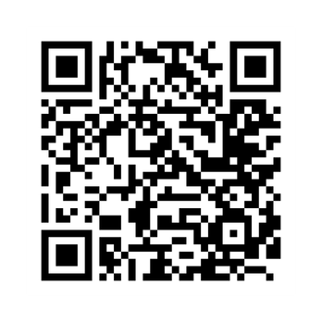
Vladimír Stříbrný
předseda DSO
Lenka Stehnová
koordinátorka
komunitního plánování
Děkujeme za pozornost
Více informací:
Anna Randáková
manažerka DSO
dsofrydlantsko@gmail.com

